Slide 1
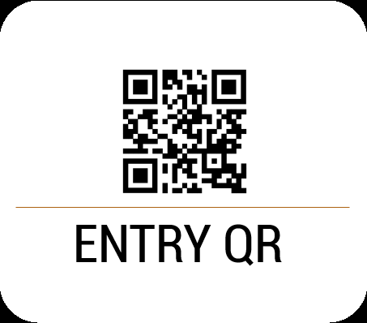
ENTRY QR
Andrés Olaya
Cristian Andrés Ortega Rangel
Marlon Martínez Ibarra
William Arvey Alvarez Bolaños
23/09/2021

Slide 2
Objetivo General Llevar a cabo un mejoramiento con un software que permita el registro del movimiento de los automotores para agilizar la salida de aquellos que son aptos para su circulación y llevar la trazabilidad de sus intervenciones mecánicas.

Slide 3

Objetivos Específicos
Investigar y analizar los datos, sobre el procedimiento que tiene implementado transporte masivo para la salida de buses. - Crear una herramienta en software que permita a las personas encargadas agilidad en el ingreso y salida de automotores. -Establecer iniciativas de 0 papel e implementar repositorios en un sistema de información basado en un ordenador

Slide 4

Planteamiento del Problema El problema que presenta la empresa de transporte masivo capital es la hora de entrada y salida de los articulados de los patios. Debido a esto se generan demoras y largas filas de articulados al momento de salir e ingresar. Para este proceso se está utilizando la libreta, papel y lápiz. También se genera demoras debido a que se hace una inspección de los articulados ejemplo: daños, estado de llantas, arreglos, etc.

Slide 5

Alcance del Proyecto El alcance de este proyecto es llegar a varias empresas de transporte del país, para así mejorar la fluidez de los vehículos para su respectiva circulación. también para que haya un mejor control de los vehículos con fallas, reparaciones.

Slide 6

Justificación Entry es un programa que dará la fluidez de los articulados al salir e ingresar de los patios, de esta forma permitiendo una velocidad al instante de registrar los datos del transporte y sus propiedades, Para desarrollar el plan es necesario entendimiento principal en idiomas de programación como (HTML, PHP, JAVASCRIPT, CSS). Llevando a cabo el método de ingreso y estado de los buses con plantillas a mano, llegando a que el proceso sea más retardado, Este plan de programa se crea gracias a la problemática que se visualiza en el transporte masivo capital. De esta forma permitiendo una fluidez inmediata en los patios al instante de salir e ingresar , Este plan de programa lo recibirá la compañía de transporte masivo capital (TM) que se encuentra en la dirección Cl. 49 Sur #89-53, Bogotá se le entregará más específico al coordinador de mantenimiento Ing. Eduard Salcedo. El tiempo estimado para realizar este proyecto esta establecida desde el día 19/07/2021 hasta el día 18/07/2023.

Slide 7
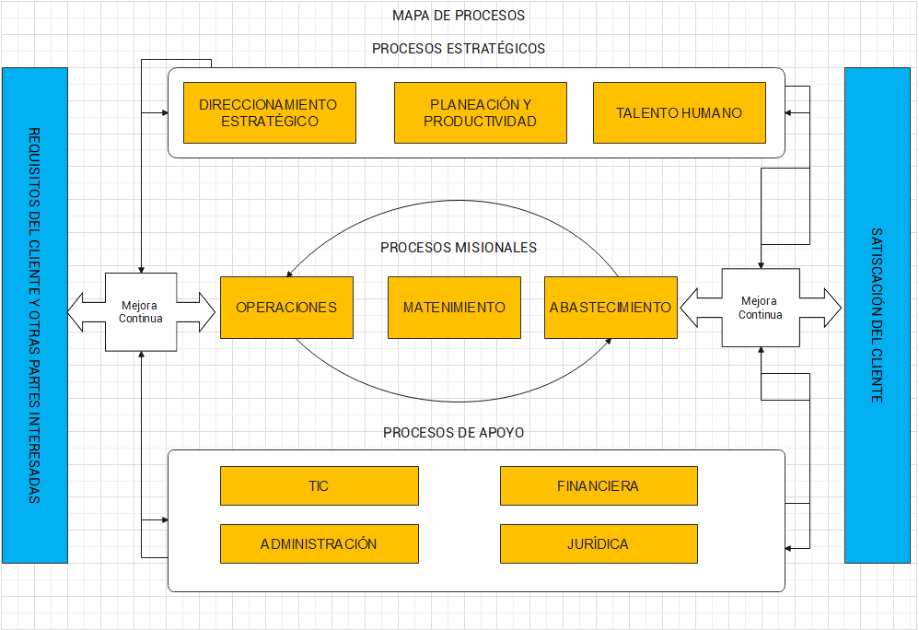
MAPA DE PROCESOS

Slide 8
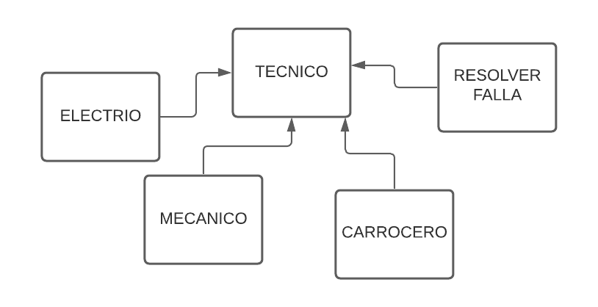
Técnico:
¿Falla más común en un articulado?
RTA: ingresa con problemas mas que todo mecanicos en algunas ocasiones se pueden varar en circulación
¿Tiempo que se demoran en arreglar una falla? (dependiendo de ella)
RTA: no hay una hora exacta en el cual se demore el mantenimiento dependiendo el problema, se intenta sacar el mismo dia que ingresa el automóvil

Slide 9
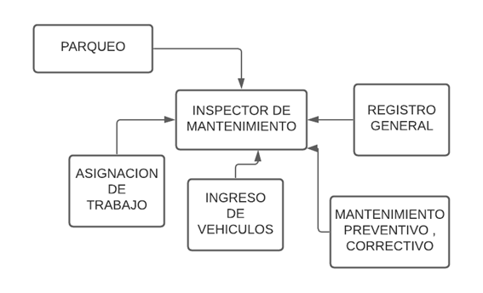
Inspector de Mantenimiento:
¿Tiempo de salir e ingresar un articulado?
rta: con la plantilla se demora aproximadamente de 5 a 10 min mientras se deja todo escrito
¿Qué plantilla utiliza al ingreso de el vehículo?
rta: la plantilla se llama fmt 45
¿Hay turnos de relevo de personal?
rta: hay 3 turnos mañana, tarde, noche

Slide 10
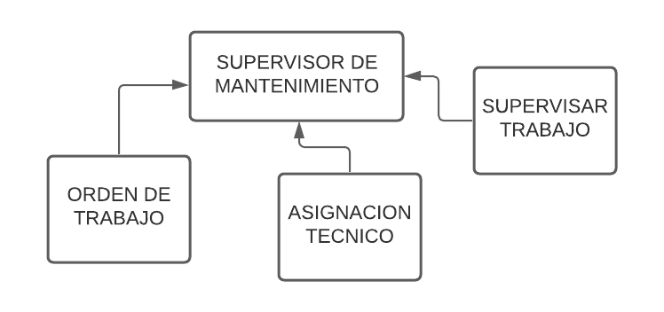
Supervisor de Mantenimiento:
¿Capacidad de articulados en los patios?
RTA: la capacidad está entre 150 a 185 vehículos
¿Número de personas que trabajan por articulado cuando este presenta una falla?
RTA: entre 1 o 2 técnicos dependiendo la falla del vehículo
¿cuantos tipos de técnicos hay en los patios?
RTA: tenemos 3 tipos de técnicos ( carroceros, mecánicos, eléctrico)

Slide 11
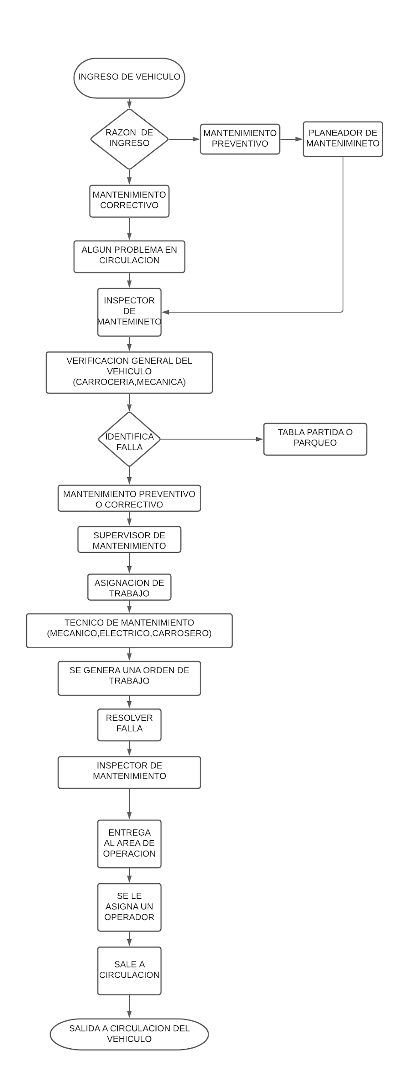

Slide 12
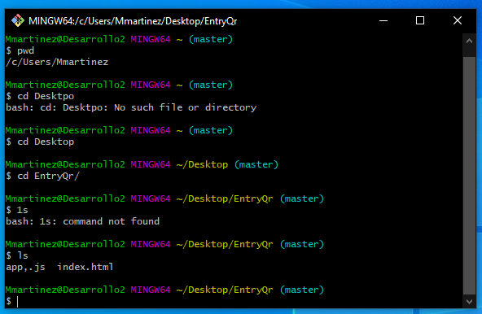
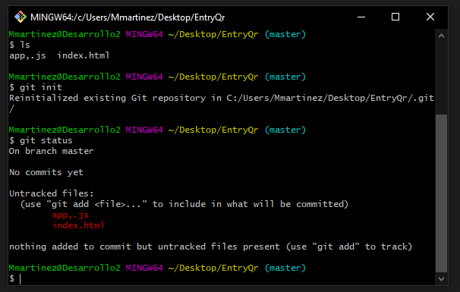
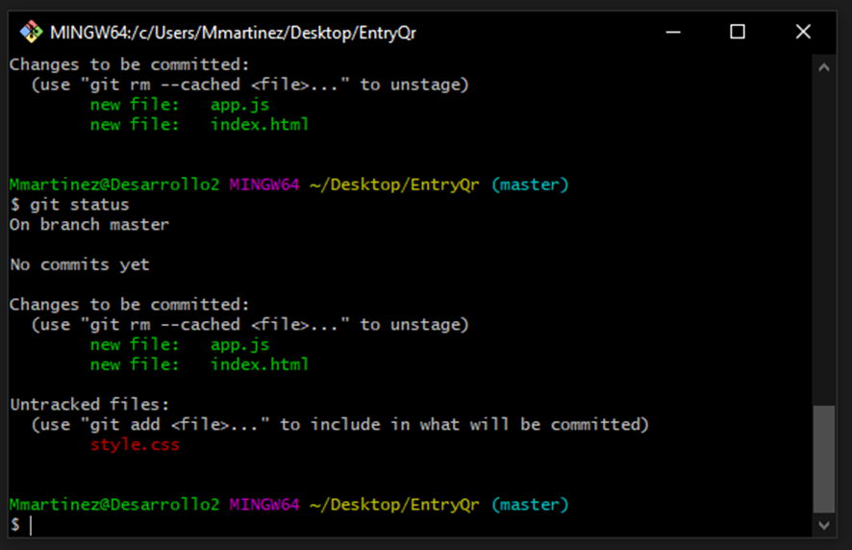
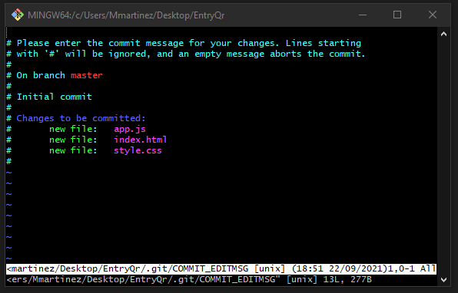
Control de versiones.

Slide 13
